Slide 1
第31讲 十月革命的胜利与苏联社会主义实践
课标解读：要考什么？
了解列宁领导的十月革命爆发的原因、过程，理解十月革命的世界历史意义。
复习主线：社会主义的建立与实践

Slide 2
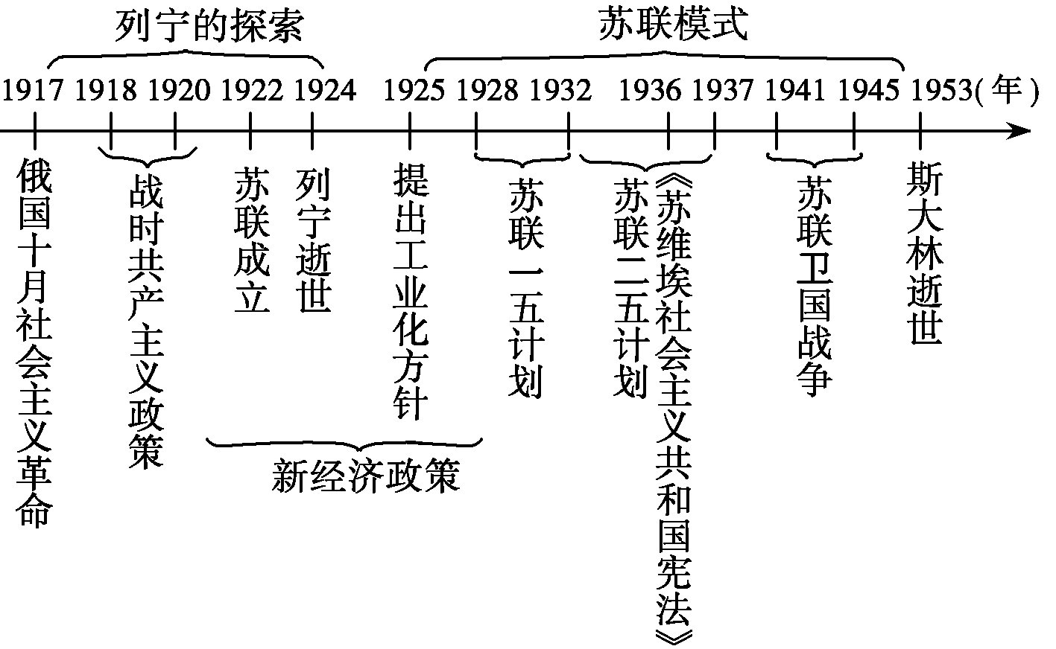
【时空坐标】

Slide 3
【考情扫描】
时间 | 全国卷 | 地方卷
2018 |  | 海南·十月革命
2019 | 【Ⅰ】斯大林模式 | 天津·新经济政策 海南·十月革命
2020 |  | 山东·斯大林模式 海南·战时共产主义政策 上海·十月革命
2021 | 【甲】战时共产主义政策 | 广东·斯大林模式 浙江·新经济政策
2022 | 【甲】十月革命的条件和过程 | 浙江卷.新经济政策；湖南卷.战时共产主义政策； 湖北卷.十月革命的胜利
命题趋势：从唯物史观角度考查俄国十月革命发生的原因；从“政策创新”角度考查新经济政策的必要性和灵活性；多角度认识“斯大林模式”。

Slide 4
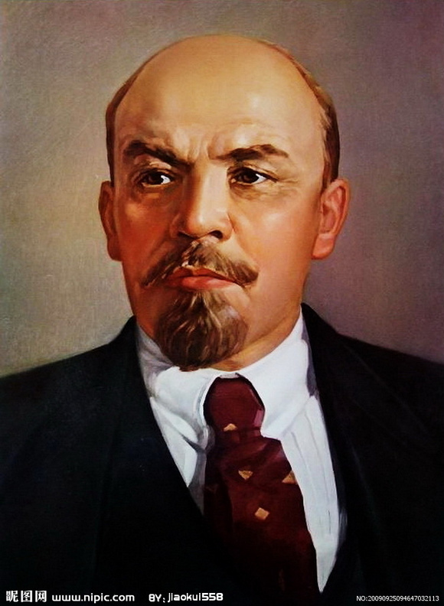
一、列宁主义的形成
1.条件
经济基础：资本主义缓慢发展。
政治基础：沙皇专制统治不断强化，社会矛盾尖锐
阶级基础：无产阶级队伍的壮大和有组织运动的开展
思想基础：马克思主义的传播
个人因素：列宁积极进行革命实践与理论探索
2.标志
弗拉基米尔·伊里奇·列宁（1870-1924），原名弗拉基米尔·伊里奇·乌里扬诺夫，列宁是其笔名。
1891年，21岁的列宁授予彼得堡大学优等生毕业文凭。1892年，组织了当地第一个马克思主义小组，并将《共产党宣言》译成了俄文。1917年11月，领导俄国十月革命取得成功，建立了世界上 第一个无产阶级专政的国家。
1898
俄国社会民主工党成立
1900
列宁创办《火星报》
1903
俄国社会民主工党二大上，布尔什维克党建立，
列宁主义成为指导思想

Slide 5
一、列宁主义的形成
3.内容与意义：
①帝国主义是资本主义发展的最高阶段，“是无产阶级社会革命的前夜”
②是“帝国主义链条中最薄弱的一环”
③“社会主义可能首先在少数甚至单独一个资本主义国家内获得胜利”。
④工人阶级要以暴力推翻资产阶级政权，建立无产阶级专政。
对帝国主义的认识
对俄国的认识
“一国胜利论”
建立政权的方式
共产主义革命将不是仅仅一个国家的革命‚而是将在一切文明国家里,至少在英国、美国、法国、德国同时发生的革命。
— 1847年恩格斯《共产主义原理》
“社会主义不能在所有国家内同时获得胜利。它将首先在一个或者几个国家内获得胜利，而其余的国家在一段时间内将仍然是资产阶级的或资产阶级以前的国家。”
——列宁1916《无产阶级革命的军事纲领》
“多国胜利论”
“一国胜利论”

Slide 6

马克思与列宁主义的关系
马克思主义 | 列宁主义 | 关系
资产阶级所创造的生产力，比过去一切时代创造的全部生产力还要多，还要大。资产阶级的灭亡和无产阶级的胜利是同样不可避免的。 | 帝国主义是资本主义发展的最高阶段“是无产阶级社会革命的前夜”。 | 继承 与 发展
社会主义应该首先在欧洲发达的国家实现。 | 俄国是“帝国主义链条中最薄弱的一环”。
社会主义革命发生在高度发达的资本主义国家，且几个国家同时发生才能成功。 | 社会主义可能首先在少数甚至单独一个资本主义国家内获得胜利。
工人阶级要以暴力推翻资产阶级政权，建立无产阶级专政。 | 工人阶级要以暴力推翻资产阶级政权，建立无产阶级专政。

Slide 7
二、十月革命的胜利—社会主义由理想变为现实
俄、美、英、德、法的工业产值在世界中的份额（%）
一战前，俄国是小农经济占优势的国家，农业人口占全国人口的4/5，无产阶级在全国人口占少数。1913年按人口计算，俄国的钢产量只及美国的1/11，德国的1/8.俄国存在严重的封建农奴制残余，农业保留有贵族大地主土地所有制和封建剥削形式。
——王斯德《世界现代史》
国家 | 1881——1885年 | 1896——1900年 | 1913年
俄国 | 3.4 | 5.0 | 5.3
美国 | 28.6 | 30.1 | 35.8
英国 | 26.6 | 19.5 | 14.0
德国 | 13.9 | 16.6 | 15.7
法国 | 8.6 | 7.1 | 6.4
——资料来源：（俄）A·H·雅科夫列夫主编：《20世纪初的俄国》，第172页
阅读材料，你能得出什么结论？
俄国资本主义发展到帝国主义阶段，但存在大量封建残余，在西方列强中处于落后地位。

Slide 8
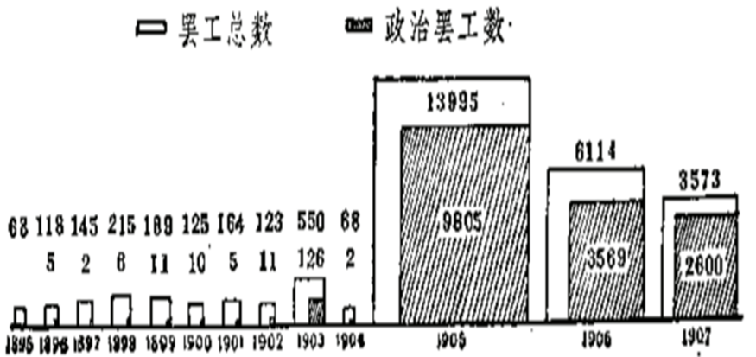
二、十月革命的胜利—社会主义由理想变为现实
观察上图，你又能得出什么结论？
俄国社会矛盾尖锐；无产阶级发展壮大，有很强的革命性。

Slide 9
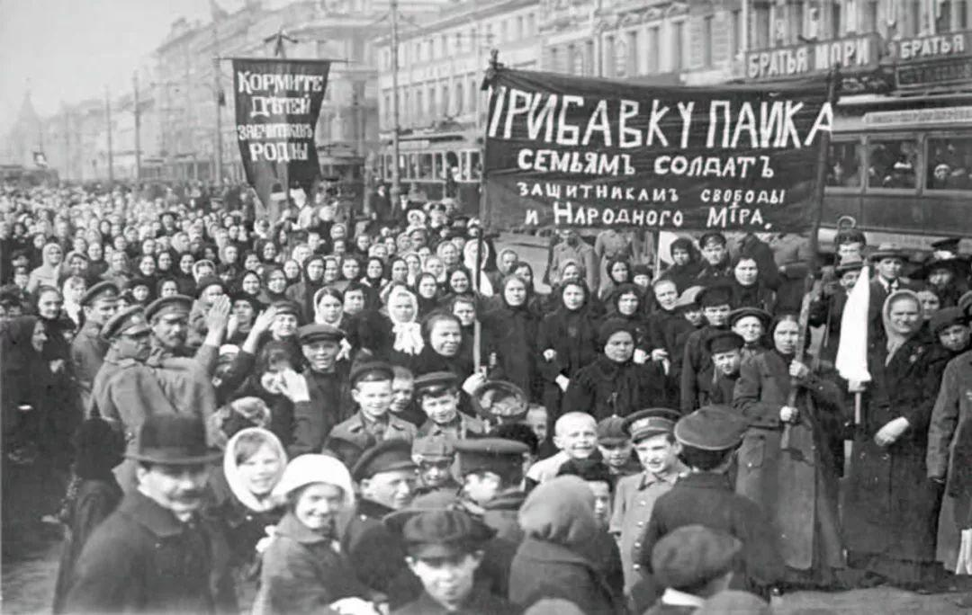
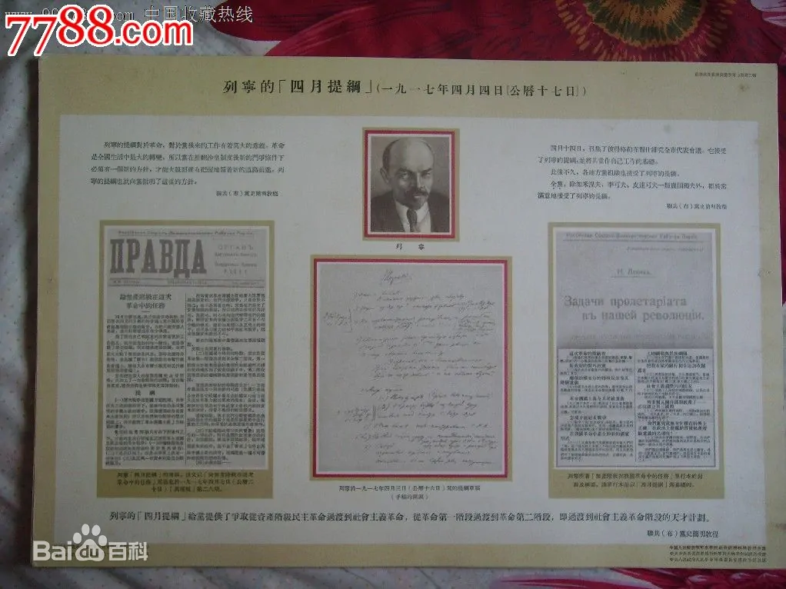
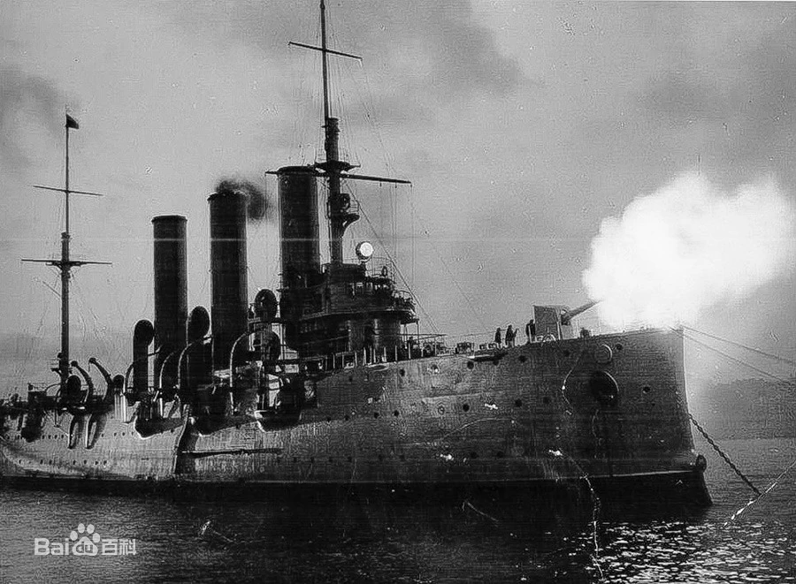
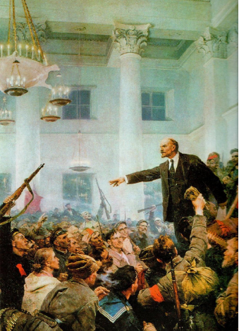
二、十月革命的胜利—社会主义由理想变为现实
1.背景
1）经济基础：
2）政治基础：
3）阶级基础：
4）思想基础：
5）组织基础：
6）外部因素：
19世纪末20世纪初，俄国资本主义经济不断发展；
沙皇专制统治强化，社会矛盾尖锐；
俄国第一代产业工人产生，并在社会民主工党的领导下开展工人运动
马克思主义的传播、列宁主义的形成
布尔什维克政党的建立
一战激化了矛盾

Slide 10
二、十月革命的胜利—社会主义由理想变为现实
2.过程
二月革命倒沙皇(1917.3)
时间：1917年3月8日（俄历2月），地点：彼得格勒
结果：推翻了沙皇专制，出现了两个政权并存的局面。
性质：资产阶级民主革命。
《四月提纲》指方向(1917.4)
和平夺权：1917年列宁回到彼得格勒，提出俄国的形势需要无产阶级夺取政权；
实现社会主义革命；实行土地改革；并提出退出战争。
七月流血抛幻想(1917.7)
两个政权并存局面结束；和平夺权已不可能。
布尔什维克党确定了武装起义的方针。
十月革命现曙光(1917.11)
1917年11月7日，革命武装占领冬宫，成立苏维埃政权，建立了第一个社会主义国家。
性质：无产阶级社会主义革命。

Slide 11
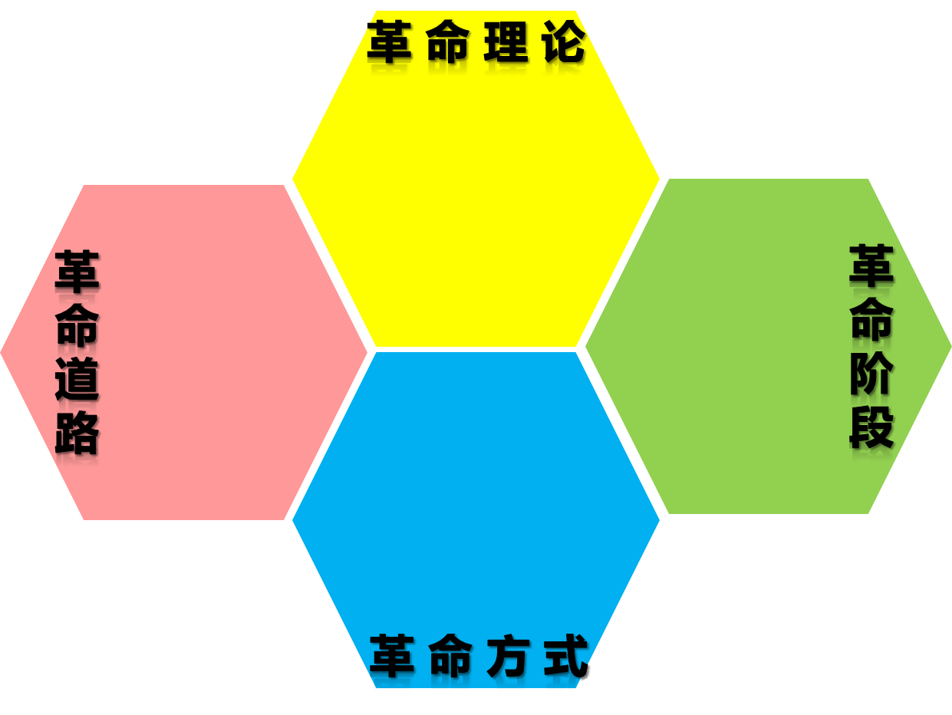
二、十月革命的胜利—社会主义由理想变为现实
3.特点
发展了马克思主义关于社会主义革命的理论
资产阶级革命和社会主义革命紧密相连
由城市扩展到农村
由和平夺权
到暴力革命
4.意义
1）对俄国：开启了俄国的现代化强国进程。
2）对人类：第一个无产阶级领导的国家；打破世界格局；理想到现实；新纪元。
3）对世界：沉重打击了；极大地鼓舞了；改变了；两种社会制度的并存与竞争。

Slide 12
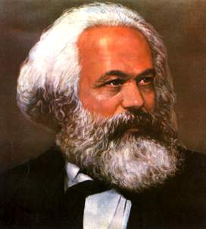
马克思关于社会主义的设想
“在生产力高度发达的资本主义基础上建立的社会主义实行公有制、计划经济和按劳分配，取消商品生产和货币。
——《社会主义经济体制的确立》
前提：生产力高度发达
社会主义=公有制+计划经济+按劳分配
十月革命胜利后，列宁将如何进行社会主义建设的实践呢？
列宁的思考：“我们在夺取政权时便知道，不存在将资本主义制度具体改造成社会主义制度的现存方法……我不知道哪位社会主义者处理过这类问题。” ——《苏联的共产主义》

Slide 13
三、苏联建设社会主义的实践
1.战时共产主义政策与新经济政策
项目 |  | 战时共产主义政策(1918-1921） | 新经济政策（1921-1928）
背景
主要 内容 | 农业
 | 工业
 | 商贸
 | 分配
特点
影响
国内外敌对势力联合扼杀苏维埃政权
经济困难与政治危机
余粮收集制
固定粮食税
把大中小企业收归国有
中小企业允许本国和外国资本家经营
禁止商品贸易
允许自由贸易、商品买卖
强制劳动，实行平均主义配给制
废除平均主义配给制，实行按劳分配
在社会经济生活中排斥商品货币关系等市场因素，运用军事、行政手段控制社会经济，进而直接过渡到社会主义（共产主义）
在无产阶级掌握国家经济命脉的前提下，通过在一定限度内恢复发展资本主义，利用市场和商品货币关系来发展生产，巩固与扩大工农联盟，逐步地、间接地过渡到社会主义。
①稳定和恢复了国民经济，巩固了苏维埃政权；②俄国找到了一条过渡到社会主义的正确途径；③丰富发展了马克思主义。
①保证了前线的粮食供应，保证了军事斗争的胜利。②严重损害了农民利益，导致战后的经济和政治危机。

Slide 14
三、苏联建设社会主义的实践
1921年春，在彼得格勒、莫斯科等城市发生工人罢工和抗议游行。更严重的是。2月28日发生喀琅施塔得水兵叛乱，他们抛出了“贸易自由”、“拥护不要共产党人参加的苏维埃”。叛乱的水兵大多来自农村，反映了农民是何等的不满。
——周尚文《苏联兴亡史》
我们计划……用无产阶级国家直接下命令的办法在一个小农国家里按共产主义原则来调整国家的产品生产和分配。现实生活说明我们错了。
---列宁《十月革命四周年》，《列宁全集》
战时共产主义政策“ 错”在哪里？
①战时共产主义政策忽视了俄国是一个生产力水平低下的小农国家的基本国情;
②严重损害了农民的利益，导致战后的经济（不利于经济的恢复和发展）和政治危机（工农联盟面临破裂）；
③不是向社会主义过渡的正确途径。
三四年来我们稍稍学会了实行急剧的转变……学习了实行“新经济政策”。---列宁《十月革命四周年》，《列宁全集》
怎么办？

Slide 15

（2021. 全国甲卷. 34）苏俄国内战争时期，在察里津和卡卢加一带，当地苏维埃政权没有禁止粮食的自由贸易，而是向贩粮者征税，用于支援战争和救济饥民。这一史实可用来说明，当时苏俄
A．粮食短缺问题得到解决
B．自由贸易成为经济活动常态
C．战时经济措施存在弊端
D．粮食税已经代替余粮收集制
C

Slide 16
(2020.江苏卷.19)1921至1922年苏俄农民要上缴的实物税有18种。1921年苏俄约有79个省级行政单位，完税后能实现自由交换和买卖粮食、饲料的省份，约占总数的一半多，而能够自由交换和买卖马铃薯、干草的省份各只有16个。这反映出，新经济政策实施初期
A．余粮收集效果良好
B．数省保持经济独立地位
C．农民税收负担较重
D．农民无权支配税后粮食
C

Slide 17
新经济政策是对马克思主义的重大发展
列宁指出：“1921年开春以来，我们提出完全不同的、改良主义的办法来代替原先的行动的办法、方案、方法、制度。所谓改良主义的办法，就是……活跃商业、小企业、资本主义，审慎地逐渐地掌握它们，或者说，做到有可能只在使它们活跃起来的范围内，对它们实行国家调节。”材料中“改良主义的办法”实际上是
A．对战时共产主义政策的补充
B．对旧的社会经济结构进行社会主义改造
C．强调多种所有制经济齐头并进
D．合理利用市场和商品货币关系发展生产
D

Slide 18
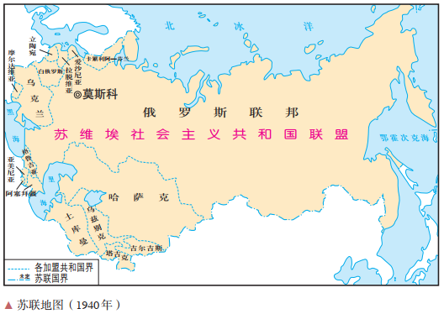
1922年12月30日，苏维埃社会主义共和国联盟（简称苏联）成立，最初只有4个加盟共和国，到1940年最终形成了由15个加盟共和国组成的领土面积世界第一的大国，1991年12月25日解体。
1924年列宁逝世，苏联社会主义建设的接力棒交到了斯大林手中。
沙俄
苏俄
苏联
俄罗斯
1547年—1917年
1917年—1922年
1922年—1991年
1991年以后

Slide 19
斯大林为什么取消新经济政策？
材料一：1927年，英国宣布断绝英苏关系。张伯伦提出要“和共产国际做斗争”。十月革命之后，西方国家对苏维埃采取敌视的态度，孤零零的苏联看起来似乎不堪一击。到1928年，苏联工业产值不到美国的八分之一，99％的耕种要靠畜力和人力来完成。
材料二：斯大林说：“没有重工业，那我们就不会有一切现代化国防武器，只要谁高兴，谁就可以蹂躏我们。”“我们比先进国家落后了五十年至一百年。我们应当在十年内跑完这一段距离。或者我们做到这一点，或者我们被人打倒。”
国际：面临帝国主义敌视和战争威胁
国内：生产力和工业化水平落后

Slide 20
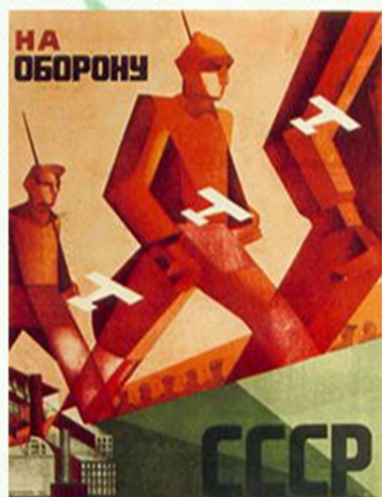
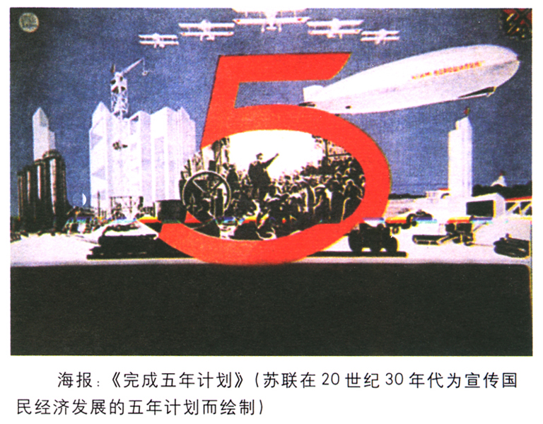
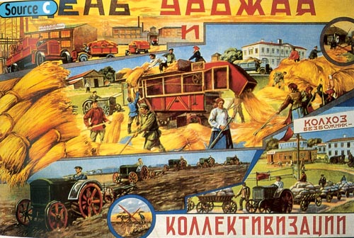
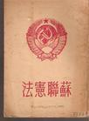
三、苏联建设社会主义的实践
3.斯大林模式（20C20S—1953）
1927年颁布农业集体化方针,1929年底，苏联掀起大规模农业集体化运动。
1936年苏联新宪法
宣布斯大林模式的确立
1925年起，开展优先发展重工业为特点的社会主义工业化建设。
1928年起，实施“五年计划”，新经济政策逐渐取消。
特点：
经济上表现为生产资料公有制，实行自上而下的指令性计划体制；
政治上表现为权力高度集中。

Slide 21
（2021·广东·高考真题）20世纪20年代中后期，苏联大力发展中等技术教育，到1927年俄罗斯联邦就有672所中等技术学校。此外还成立工农速成班，招收未受过中等教育的工人和青年农民。这种做法的主要目的是
A．适应工业化建设的需要
B．促进中等技术教育普及
C．完善新经济政策
D．冲破西方技术封锁
A

Slide 22
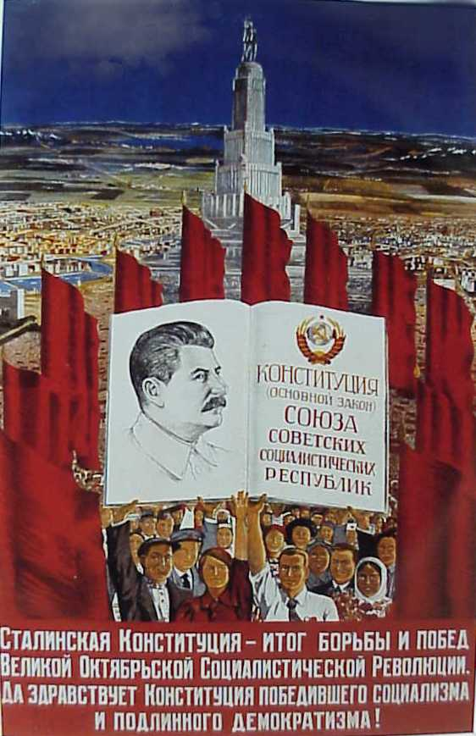
强烈的反差
当资本主义经济深陷1929-1933年大危机时，苏联工业却凯歌猛进。法国、英国、德国、美国的工业生产1937年比1913年分别增长1％、10.4％、19.4％、54.3％，而苏联同期工业增长7.5倍，到1940年苏联工业产量比1913年增长11倍左右，工业产量超过德、英、法，成为欧洲第一工业大国。一时间，“计划”成了最时髦的词。西方人士纷纷前往苏联取经。苏联“一五”计划之后，先后有10万美国人申请移居苏联。

Slide 23
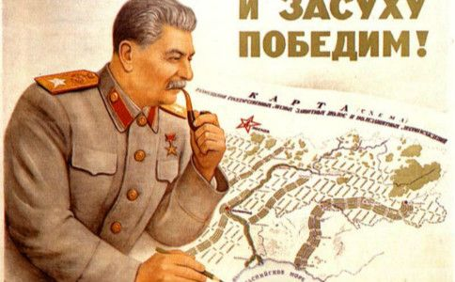
斯大林
也搞过开放
据统计，1932年，苏联向国外购买的机器设备占世界设备出口总量的二分之一。苏联三个大型联合钢铁厂、斯大林格勒拖拉机厂、第聂伯河水电站等著名建设项目都是在外国专家的帮助下完成的。1929-1931年，苏联派遣大量人员出国考察、实习和留学，订购大量外国技术书刊，聘请大量的外国工程技术人员。1932年在重工业部门工作的外国专家约有6800人。 ——萨顿《西方技术与苏联经济的发展(1930—1945)》

Slide 24
如何认识斯大林模式
1.贡献：短期内形成比较齐全的工业体系，基本上实现了工业化；为二战打败德国法西斯奠定物质基础。

Slide 25
如何认识斯大林模式
2.片面发展重工业，使经济比例失调
材料说明苏联在经济建设中存在什么问题？
 | 1937年比1928年的增长率
农业产值 | 8.1%
轻工业产值 | 210%
重工业产值 | 550%
到斯大林逝世的时候，人均粮食产量、人均肉类产量还没有达到沙皇时代的水平。
1949年，当苏联爆炸了第一颗原子弹，成为世界第二核大国，其钢铁和电力发展水平也跃居世界前列之时，而全国平均每人不到一双皮鞋。
3.忽视消费品生产，生活水平提高缓慢

Slide 26
如何认识斯大林模式
4.苏联把农村作为社会主义工业化的殖民地
（2015•全国Ⅱ卷）1930年苏联粮食产量为835.4亿千克，1931年降至694.8亿千克；1930年苏联粮食出口483亿千克，1931年增至518亿千克。这表明苏联( )
A．人民为国家工业化建设作出贡献 B．农业投入不足造成粮食供不应求
C．粮食减产严重制约工业发展速度 D．农业集体化影响农民生产积极性
A
（2016•江苏单科•19）第一个五年计划期间，苏联政府在各地组建了数千个拖拉机站。每个站配备一批拖拉机和联合收割机，农业机械化水平大大提高，但在接下来的几年里，农业并没有明显增产。造成这一后果的主要原因是( )
A．农村缺少机械操作员 B．农业正在进行集体化
C．农民缺乏生产积极性 D．农庄没有土地所有权
C

Slide 27
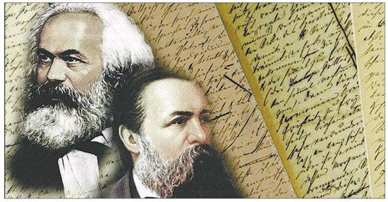
“所谓‘社会主义社会’不是一种一成不变的东西，而应当和任何其他社会制度一样，把它看成是经常变化和改革的社会”。
——《马克思恩格斯选集》第2版第4卷第693页

Slide 28
苏联与西方工业化道路比较
1)不同
①苏联优先发展重工业，而资本主义国家的工业化是从轻工业部门开始的。
②苏联的工业化是采用行政手段保证高积累高投资，而资本主义国家的建设资金是靠殖民掠夺、向外国借债等手段筹集的。
③苏联是社会主义国家，消灭了剥削阶级，所以没有阶级分化，而资本主义国家产生了阶级分化。
2)原因
①社会制度不同：苏联是社会主义制度，西方国家是资本主义制度。
②社会历史进程不同：资本主义经历了几百年的历史进程，苏联工业化是建设社会主义的第一次试验。
③起步的经济基础不同：苏联的工业化是在外部受到帝国主义包围和威胁、国内原有的经济文化和技术基础十分薄弱、资金短缺的情况下进行的。

